Slide 1
专题4 分子空间结构与物质性质
第二单元 配合物的形成和应用

Slide 2
Notes:
2

Slide 3
NO.1
必备知识·自主预习储备
Notes:
3

Slide 4
提供孤电子对
接受孤电子对
配位键
Notes:
4

Slide 5
Notes:
5

Slide 6
配位键
分子
离子
空轨道
孤电子对
Notes:
6

Slide 7
孤电子对
原子
Notes:
7

Slide 8
配位体
孤电子对
空轨道
Notes:
8

Slide 9
配位体
排列方式
Notes:
9

Slide 10
颜色
极性
溶解性
活性
Notes:
10

Slide 11
蓝色沉淀
溶解
深蓝色溶液
Notes:
11

Slide 12
Notes:
12

Slide 13
×
×
√
√
√
Notes:
13

Slide 14
醛基
浓氨水
Notes:
14

Slide 15
Notes:
15

Slide 16
√
√
√
×
√
Notes:
16

Slide 17
NO.2
关键能力·情境探究达成
学习任务

Slide 18
配位化合物的特点及形成条件分析
Notes:
18

Slide 19
Notes:
19

Slide 20
Notes:
20

Slide 21
Notes:
21

Slide 22
Notes:
22

Slide 23
Notes:
23

Slide 24
Notes:
24

Slide 25
Notes:
25

Slide 26
Notes:
26

Slide 27
Notes:
27

Slide 28
Notes:
28

Slide 29
Notes:
29

Slide 30
Notes:
30

Slide 31
Notes:
31

Slide 32
Notes:
32

Slide 33
Notes:
33

Slide 34
Notes:
34

Slide 35
Notes:
35

Slide 36
Notes:
36

Slide 37
NO.3
学习效果·随堂评估自测
Notes:
37

Slide 38
1
2
3
4
5
Notes:
38

Slide 39
1
2
3
4
5
Notes:
39

Slide 40
1
2
3
4
5
Notes:
40

Slide 41
1
2
3
4
5
Notes:
41

Slide 42
1
2
3
4
5
Notes:
42

Slide 43
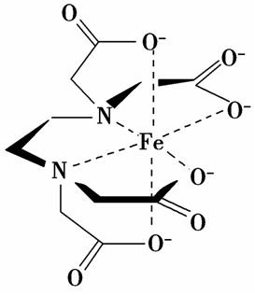
1
2
3
4
5
Notes:
43

Slide 44
1
2
3
4
5
Notes:
44

